Slide 1
Linux用户、组和文件权限
软件学院
田丽华

Slide 2
管理Linux用户与组
使用权限保护文件和目录

Slide 3
Linux 用户安全功能
Linux 操作系统的一个重要特点
  多用户多任务
如何维护数据和应用程序安全的环境
  文件系统安全性组件
  用户和组
  所有权和访问权限

Slide 4
文件系统安全性组件
以通过实施以下类型的组件控制对 Linux 文件系统的访问
  用户：用户在 Linux 系统中是单个的帐户。
  组：组是用户的集合。在创建用户时将其分配到组中。仅根用户或拥有者可以更改分配了文件或目录的组。每个用户必须至少属于一个组。
  所有权：创建文件或目录的用户将自动指定为文件或目录的拥有者。所有权只能由根用户手工更改。
  权限：权限决定了用户对文件或目录的访问权。

Slide 5
用户和组
  Linux系统通过用户帐户唯一识别所有用户，这些帐户需要用户名和密码才能登录系统
  Linux 使用组可以将用户关联起来，这些用户需要对数据和应用程序有相同的访问特权。

Slide 6
用户和组
用户和组 ID 编号
一般用户和系统用户
用户帐户和主目录
用户和组配置文件

Slide 7
用户和组 ID 编号
由于操作系统对数字的处理能力优于字符串，因此在 Linux 系统内部将用户和组作为数字来管理。
用户接收到的数字称为用户 ID (UID)。每个 Linux 系统都有一个特权用户，即根用户。该用户的 UID 始终为0
和用户一样，也为组分配了内部编号，称为组 ID (GID)。

Slide 8
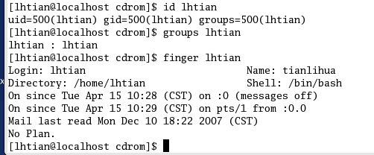
使用命令 id 显示用户的 UID 及其所在组的信息。
使用指令groups显示用户所在组的信息
finger指令可以获得有关本地用户的更多信息

Slide 9
一般用户和系统用户
在 Linux 操作系统中，有两类基本的用户帐户：
一般（普通）用户。创建的这些用户帐户允许员工和其他人登录 Linux 环境。此类登录为访问者提供访问数据和应用程序的安全环境。
这些用户帐户由系统管理员管理。
系统用户。这些用户在安装时创建，用来使服务、实用程序和其他应用程序在服务器上有效运行。
系统用户由属于 rpm 包的脚本创建。

Slide 10
用户帐户和主目录
每个用户都有一个由登录名标识的用户帐户和一个用于登录系统的个人口令。
使用用户帐户，可以保护用户的个人数据不被其他用户修改、查看或损坏。每个用户都可以设置自己的工作环境，而且此环境在该用户以后登录时保持不变。
作为一种安全措施，系统中每个用户都在目录 /home/ 下拥有自己的目录，主目录可以确保个人数据和桌面设置仅供用户访问。

Slide 11
用户和组配置文件
Linux 系统将所有用户和组的配置数据保存在以下文件中：
  /etc/passwd
  /etc/shadow
  /etc/group

Slide 12
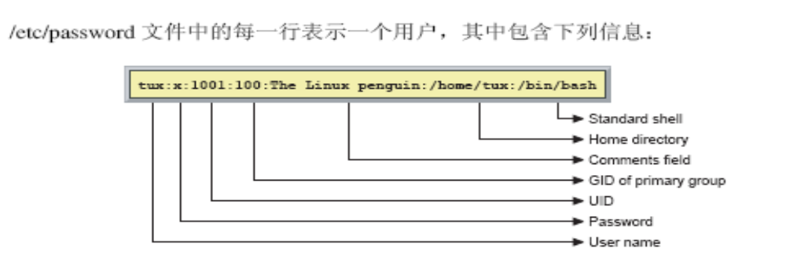
/etc/passwd
文件 /etc/passwd 存储每个用户的信息，如用户名、UID、GID、主目录和标准 shell。
Suse 普通用户的 uid 从1000后开始
Redhat普通用户的 uid 从500开始

Slide 13
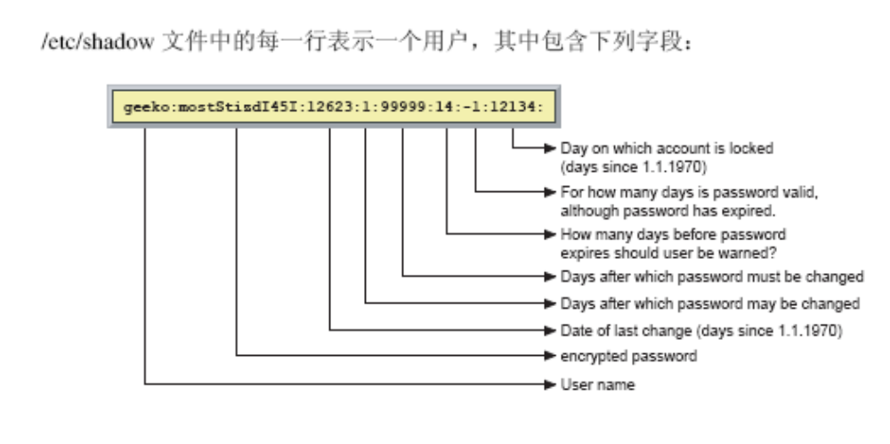
/etc/shadow
/etc/shadow 文件保存加密的用户口令和口令失效信息，仅根用户可以更改此文件

Slide 14
/etc/group
/etc/group 文件保存组信息
文件中的每一行表示一个组的记录，包含组名、GID （组 ID）和组的成员。
video:x:33:geeko,tux
  这是 /etc/group 中组 video 的项，组的 GID 为 33。用户 geeko 和 tux 是该组的成员。
  第二个字段 (x) 是口令字段。
/etc/group 文件显示次组成员，但不标识用户的主组

Slide 15
所有权和访问权限
文件系统中的每个文件和目录都具有一定的访问权限。指派的权限决定给定用户的
访问级别。权限的指派分为三个级别：
  用户。指派给文件或目录所有者的权限决定了所有者的访问级别。
  组。为组指派的权限确定了组成员对文件或目录的访问级别。
  其他。指派给该实体的权限用于已鉴定的用户，这些用户本身不是组的成员但已和文件或目录相关联。

Slide 16
使用权限保护文件和目录
权限和权限值
可以对文件或目录指派以下三种权限：
  读 (r)。该权限允许读取文件并列出目录内容。
  写 (w)。该权限允许修改文件。还允许在目录内创建或删除文件。
  执行 (x)。该权限允许执行文件。还允许访问目录。
ls -l

Slide 17
Linux 系统中的每个文件和目录都指定有数字权限值。该值有 3 位数字。
第一位数字表示指派给文件或目录所有者的权限。第二位数字表示指派给和文件及目录相关的组的权限。第三位数字表示指派给其他用户的权限。
每位数字都是指派的以下三个值的和：
  读： 4
  写： 2
  执行： 1
751 表示rwxr-x--x

Slide 18
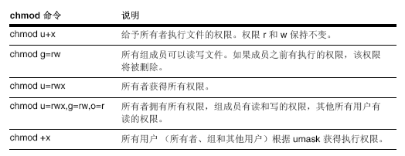
设置权限chmod
chmod 使用此命令添加、删除文件或目录的权限，还可以指派权限。文件的所有者和根用户都可以使用该命令。

Slide 19
chown 和 chgrp
更改指派给文件或目录的所有者和组。
作为根用户，可以使用命令 chown，通过 chown new_user .new_group file更改与文件相关的用户和组
要仅更改所有者（而不更改组），使用
chown 新的用户 文件
要仅更改组（而不更改用户），使用
chown .新的组 文件
使用 chgrp 命令更改与文件相关的组
chgrp new_group file

Slide 20
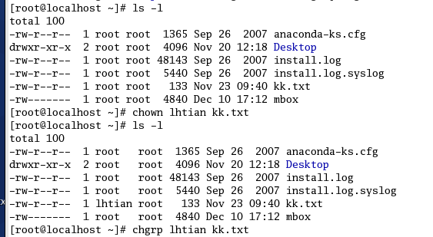

Slide 21
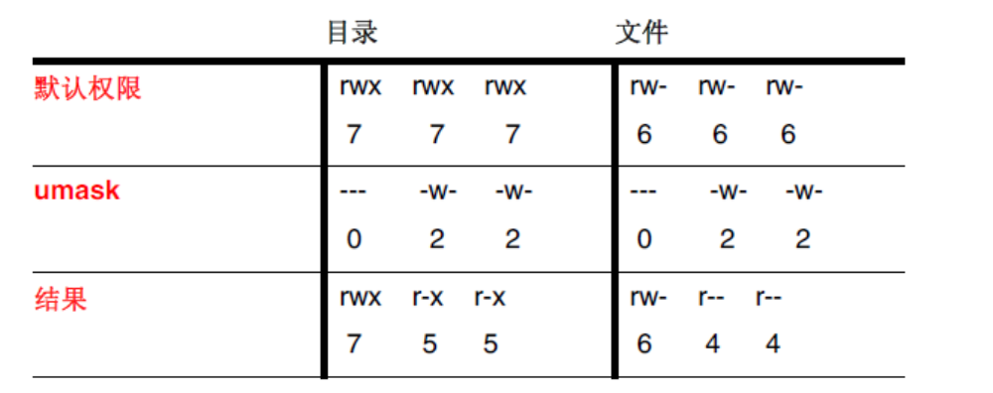
修改默认访问权限
如果默认设置没有更改，默认情况下将以访问方式 666 创建文件，并以访问方式777 创建目录。要修改（限制）这些默认访问方式设置，可以使用命令 umask。该命令将和 3 位数字值（如 022）一起使用。
  umask 022 目录名 umask 077 文件名

Slide 22
要保持 umask 设置，可以在系统范围的配置文件 /etc/profile 中更改 umask 值。如果要将设置变为用户指定的，请在相应用户主目录下的 .bashrc 文件中输入 umask 值。

Slide 23
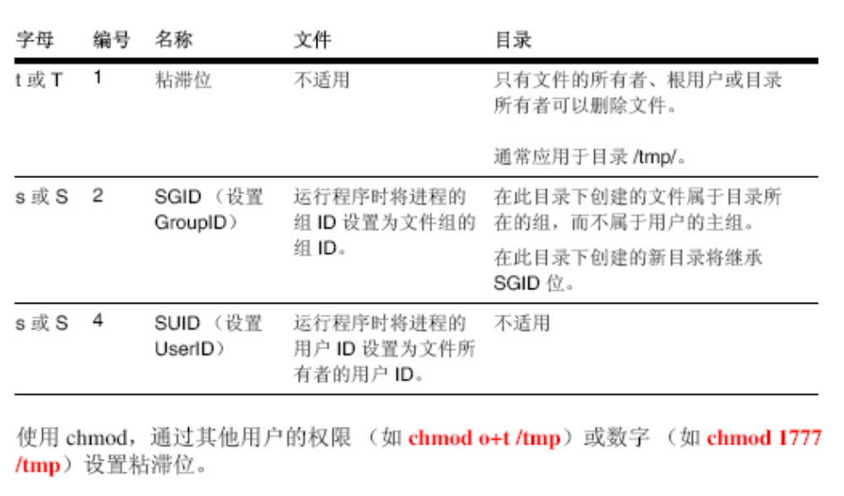
配置特殊文件权限
粘滞位在其他 (t) 用户的权限列表中列出 drwxrwxrwt
SUID在所有者的权限的可执行位上 -rwsr-xr-x
SGID在同组用户的权限的可执行位上 -rwxr-sr-x

Slide 24
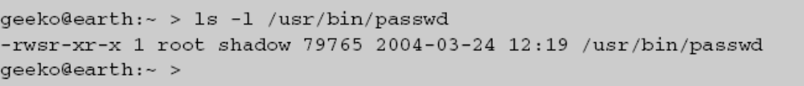
配置特殊文件权限
如果设置了 SUID 或 SGID 的特性，将以所有者权限（在以下 SUID 的示例中为：root）或组权限（在以上 SGID 的示例中为：tty）执行程序。
-rw-r----- 1 root shadow 1138 Dec 13 20:00 /etc/shadow
只有root可以往shadow文件中写入数据，其他用户连查看的权限都没有。
而设置了SUID之后， 当我们使用passwd命令时，就获得了passwd的所有者即root的权限，进而可以对shadow文件进行写入操作。

Slide 25
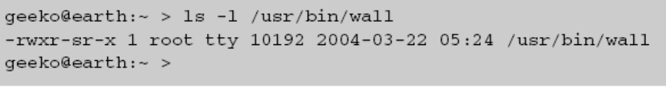
1.SUID只对二进制文件有效
2.调用者对该文件有执行权
3.在执行过程中，调用者会暂时获得该文件的所有者权限
4.该权限只在程序执行的过程中有效

Slide 26

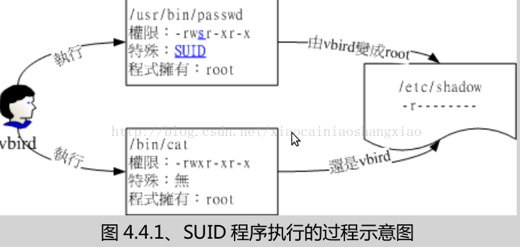

Slide 27
配置特殊文件权限
设置SUID或SGID是为了让一般用户在执行某些程序的时候，能够暂时具有该程序拥有者或 组的权限
chmod u+s filename 设置SUID位
chmod u-s filename 去掉SUID设置
chmod g+s filename 设置SGID位
chmod g-s filename 去掉SGID设置

Slide 28
管理 Linux 用户和组
使用 useradd 命令创建新的用户帐户
useradd tux
useradd –m tux
useradd –g user1 –e 2008-12-31 tux
使用 passwd 命令修改用户帐户的口令
passwd tux

Slide 29
使用userdel可以删除现有的用户帐户，命令提供一个选项 -r，可以删除用户的主目录和用户帐户
  userdel tux
usermod该命令可以用来修改现有用户帐户的设置（如 UID、标准 shell、主目录和主组）。
  usermod -d /newhome/geeko -m geeko
  usermod -u 501 geeko

Slide 30
passwd。此命令可以用来更改用户的口令
任何用户都可以输入 passwd （不带选项）更改口令；根用户可以输入passwd 用户名更改任何用户的口令。
  锁定用户帐户 passwd -l tux
  passwd -u tux
  显示用户帐户的口令状态 passwd –S tux
  显示口令上次更改日期、最短有效期、最长有效期、警告时间和口令失效时的不活动时间
  更改口令时间 passwd -x 30 -w 5 tux
  将口令的最长有效期改为 30 天，并在口令失效前 5 天向用户发出警告

Slide 31
groupadd创建新的组
  groupadd group_name将使用下一个空闲的 GID
  groupadd -g 200 tux -g可以指定 GID
groupdel可以输入 groupdel g_name 删除组。此命令没有选项。只能删除那些没有被任何用户指定为主组的组。
groupmod。可以修改现有组的设置（如 GID、组名和用户）。
使用这些命令需要以根用户的身份登录

Slide 32
用户和组切换
作为系统管理员，建议您以普通用户的身份登录，且仅在执行需要使用根用户权限的任务时再切换为根用户 su。
  su –
使用 newgrp 切换到其他组
  一个用户可以是多个不同组的成员，但在某个时刻只有一个 GID 才是其有效（当前）的组。通常该组是在 /etc/passwd 文件中指定的主组。
  可以通过输入 exit 撤销该更改

Slide 33
使用 sudo 委托管理任务
有时，有必要让普通用户能够访问通常为根用户保留的命令。例如，在您休假期间可能要由同事接管一些工作，如关闭计算机和创建用户。
要启用由普通用户执行的根用户的命令，普通用户可以使用命令 sudo
作为管理员，可以通过配置文件 /etc/sudoers 来指定用户可以或不可以输入的命令。

Slide 34
以下是配置文件中某项的一般语法：
  用户/ 组 主机 = 命令1, 命令2 ...
例如：geeko ALL = /sbin/shutdown
  在本例中，用户 geeko 可以在所有计算机 (ALL) 上以根用户权限执行命令/sbin/shutdown。
根用户 visudo 编辑配置文件/etc/sudoers
普通用户执行命令 sudo /sbin/shutdown -h now

Slide 35
小练习
请给某个普通用户赋予创建用户的权限
步骤
1、useradd tux
2、visudo 修改配置文件
3、以普通用户身份运行
sudo useradd tux

